Slide 1
СТРУЧЕН ПРЕСТОЈ ВО СЛОВЕНИЈА
Назив на ЈЗУ КЛИНИЌКИ ЦЕНТАР ЉУБЉАНА, СЛОВЕНИЈА
Назив на институција каде е одржана обуката (Клиника за неврологија, 19 јануари до 14 февруари 2015 година)
Име и презиме на лицето испратено на обука СНЕЖАНА РАДУЛОВИЌ-БЕЌАРОВСКА
Датум на презентација:

Slide 2
Bо периодот од 19 јануари до 14 февруари , во склоп на владината програма за едукација на лекари специјалисти остварив едномесечен стручен престој на Клиниката за Неврологија, во склоп на Клиничкиот центар во Љубљана, Република Словенија.

Slide 3
Првата недела од мојот престој ја поминав на Одделот за неврофизиологија, при што се запознав и комплетно ја следев работата во ЕМНГ лабораториите.
Во состав на оваа лабораторија се наоѓаат три кабинети, во кои се изведува рутинско ЕМНГ, кое во голем дел е компарабилно со нашата евалуација.

Slide 4
Тоа што не се работи во нашата ЕМНГ лабораторија е МИКРО-ЕМНГ, односно електромиелографија на одделни мускулни влакна.
Кај сите болни суспекти за Миастениа гравис се спроведува овоа иследување и се прави ЕМНГ со репетитивна стимулација.
Во повеќе наврати присуствував на ЕМНГ иследување на свинктери, кое се работи рутниски

Slide 5
Еден ден проведов во лабораторијата за ултразвучно иследување на периферните нерви, каде покрај дијагностичкиот дел се врши и апликација на терапија под УЗ надзор, кај пациенти со Carpal tunnel syndrom.

Slide 6
Останатиот дел од едукативниот процес го поминав во Одделението за цереброваскуларни болести. Оддлението е поделено на два оддели, односно оддел за интензивно лекување (12 кревети) и Оддел за болни со мозочен инсулт (60 кревети).

Slide 12
Единицата за интензивна нега ги лекува невролошките болни кои барат асистирана респирација, мониторирање на ИКП, ЕЕг, минутен срцев волумен и сите останати витални параметри. Во склоп на овој оддел се наоѓа и мини операциона сала, во која може да имплантираат електроди за мониторирање на интракранијалниот притисок, или да се отстрани дел од калваријата за декомпресија. Имав можност да се запознаам и со техниката на вентрикуларна дренажа при интравентрикуларни хеморагии. На овој оддел покрај невролози постојано работат и анестезиолози.

Slide 14
Во единица за мозочен инсулт при одделението за мозочни удари воглавно се хоспитализирани пациенти по примена тромболитична терапија и терапија со механичка вакум тромбектомија.
Сите овие процедури рутински се применуваат по строго дефинирани протоколи.

Slide 15
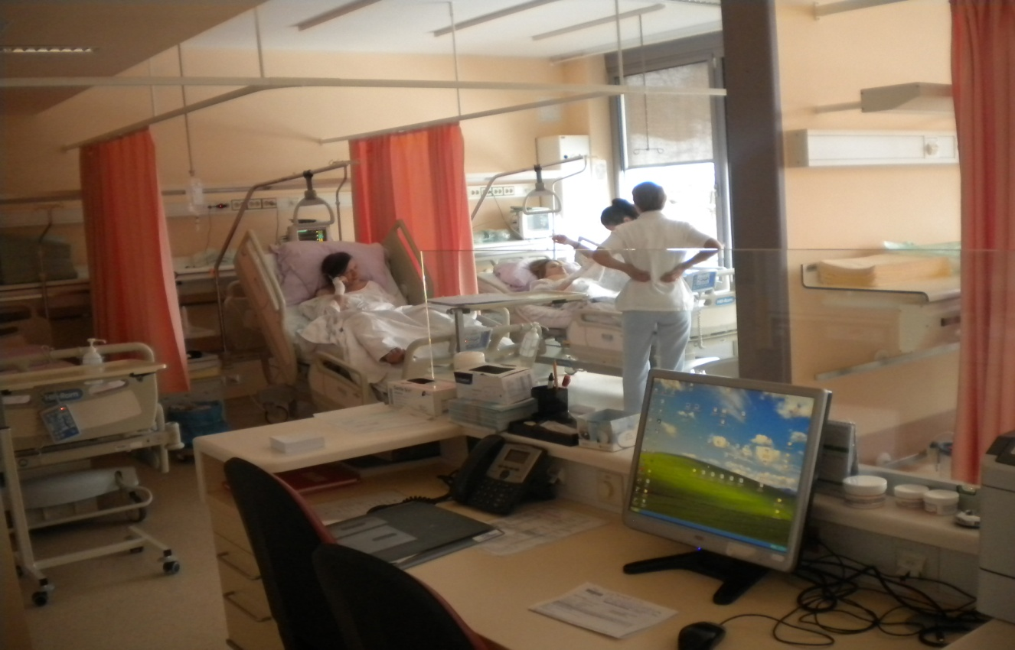
На овој оддел работи и голем тим составен од физиотерапевти, логопеди, психолози, сестри, кои тимски обезбедуваат максимален психофизички третман на пациентите со мозочен удар.

Slide 17
Во одделот за неурорадиологија можев да присуствувам на:
секојдневно стентирање на каротидните артерии,процедура која рутински се изведува со 2-3 дневна постинтервенциска хоспитализација
техника на интрацеребрална тромбектомија со вакум екстракција интраартериска тромболиза
современи техники во лекување на исхемичени мозочнини инсулти)

Slide 18
Имав можност да следам и третман на аневризми по методот на Koilig или Flow diverter, односно на стентирање на крвниот сад со аневризма, со што се избегнува оперативен зафат. Сите овие процедури тимски се изведуваат од неурорадиолог и невролог.
Имав мозност да го обогатам своето знаење во толкување на neuroimagine диjагностички процедури кај болни со мозочни инсулти

Slide 19
Заклучоци/Научени лекции
Целокупниот престој беше прекрасна можност, да се компарираат можностите, да се стекнат нови знаења и техники од кои дел можат со мали интервенции да бидат применливи и кај нас.

